Slide 1
Возможности взрывомагнитных генераторов для прецизионных исследований уравнений состояния при изоэнтропическом сжатии
А.A. Базанов, В.К. Баранов, А.М. Буйко, С.Ф. Гаранин,
А.Г. Голубинский, П.В. Дудай, А.В. Ивановский, В.А. Карепов, С.Д. Кузнецов, В.И. Мамышев, Е.В. Шаповалов
Доклад на семинаре «Исследования в области физики высоких плотностей энергии лазерно-электрофизическими методами»,
2-3 апреля 2018 г. ИПФ РАН,
г. Нижний Новгород

Slide 2
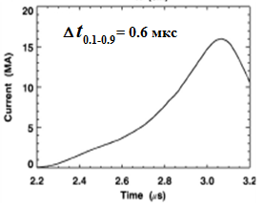
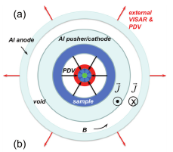
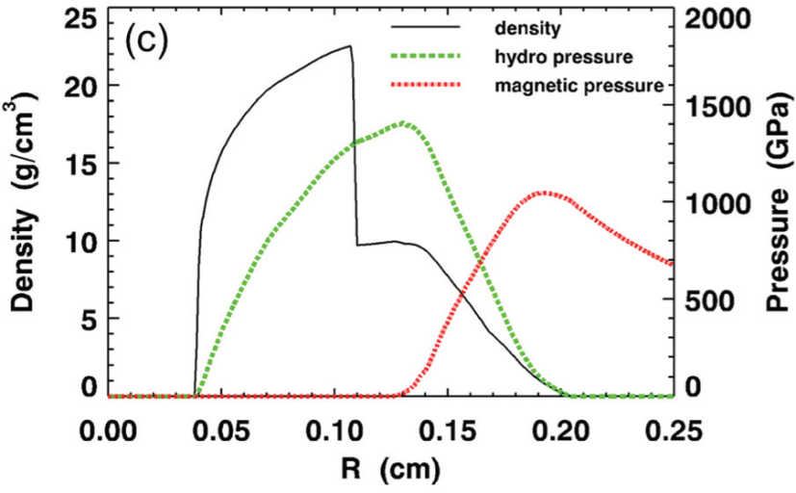
ВВЕДЕНИЕ
Установка Z
Зависимость тока от времени
Lemke R.W., Dolan D.H., Dalton D.G., et al. «Probing off-Hugoniot states in Ta, Cu, and Al to 1000GPa compression with magnetically driven liner implosions» // Journal of Applied Physics 119, 015904 (2016).
Пространственные распределения величин
Достигнутые P ~10 Мбар, V ~ 17 км/с.
Максимальная неопределенность в давлении (плотности) - 5,7% (1,8%) при погрешности определения скорости 0.1%.

Slide 3
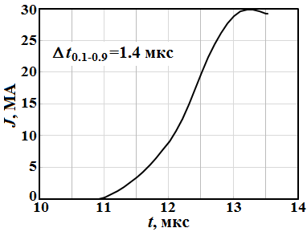
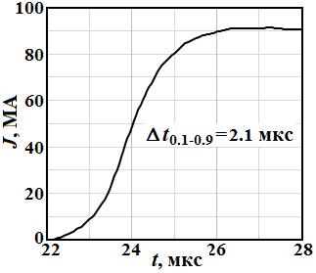
ПАРАМЕТРЫ МАШТАБИРОВАНИЯ
Зависимости тока от времени
Установка Z
30- элементные
ДВМГ ∅ 250 мм ДВМГ ∅ 400 мм
Установка Z
Датчики PDV – ∅ 0.125 мм.
Радиус ЦИБ – 0.35 мм.
ДВМГ
Датчики PDV – ∅ 0.25-0.5 мм.
Радиус ЦИБ – 1.0 мм.
Al - толкатель
 | Установка Z | ДВМГ ∅ 250 мм | ДВМГ ∅ 400 мм
Радиус | 0.343 см | 1.029 см | 1.815 см
Толщина | 0.1 см | 0.3 см | 0.6 см
Cu – образец
Толщина | 0.053 см | 0.159 см | 0.265 см
Высота | 1 см | 2.75 см | 4.0 см
Существующие во ВНИИЭФ технологии PDV позволяют регистрировать скорости поверхностей ~ 20 км/с с точностью ~0.3% (на установке Z точность ~0.1%). Однако большие в 3-4 раза размеры образцов позволяют надеяться на погрешность в определении УРС не хуже американской.

Slide 4
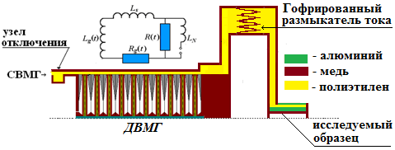
РАСЧЕТНАЯ МОДЕЛЬ
Параметры фольги размыкателя тока.
30-элементный ДВМГ ∅ 250мм:
толщина – 110 мкм; длина – 0.4 м;
ширина 1.2566 м.
30 – элементный ДВМГ ∅ 400мм:
толщина – 200 мкм; длина – 0.6 м;
ширина 2.042 м.
Ток начальной запитки в обоих случаях 6.5 МА.
Схема устройства
Основные процессы, которые учитываются в расчетах:
- двумерный газодинамический расчет параметров ВВ и продуктов взрыва;
- расчет смещения дисков под действием давления продуктов взрыва и магнитного поля;
- расчет потерь магнитного потока в токовом контуре;
- расширение передающей линии под действием давления магнитного поля.
Расчеты гофрированного размыкателя тока, разгона лайнера и смещение обратного токопровода проведены в одномерном магнитогидродинамическом приближении, без учета теплопроводности.

Slide 5
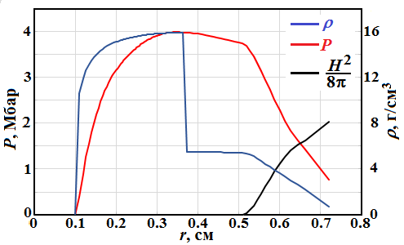
30 – элементный ДВМГ ∅ 250 мм
Профили гидродинамического P, магнитного H ²/8π давлений, плотности ρ
Зависимости от времени тока в нагрузке
На радиусе r=1 мм давление в исследуемом образце достигает 4 Мбар, при скорости внутренней поверхности исследуемого образца ~ 12.7 км/с.

Slide 6
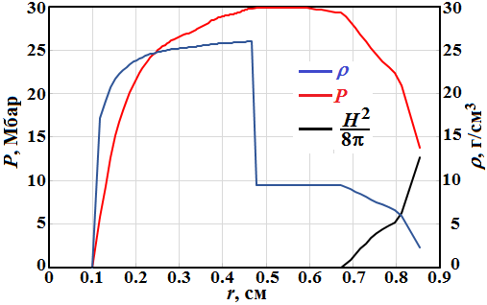
30 – элементный ДВМГ ∅ 400 мм
Профили гидродинамического P, магнитного H ²/8π давлений, плотности ρ
Зависимости от времени тока в нагрузке
На радиусе r = 1 мм давление в исследуемом образце достигает 30 Мбар, при скорости внутренней поверхности исследуемого образца ~ 29 км/с.

Slide 7
Заключение
Рассмотрены возможности дисковых ВМГ для прецизионных исследований уравнений состояния при изоэнтропическом сжатии цилиндрической оболочки, ускоряемой магнитным полем с диагностикой скорости поверхностей методикой PDV:
применение ДВМГ малого класса позволяет достичь давлений ~ 4 Мбар на радиусе внутренней поверхности 1 мм при скорости оболочки ~ 13 км/с;
при использовании ДВМГ среднего класса давления на радиусе 1 мм составляют ~ 30 Мбар при скорости оболочки ~29 км/с.

